Slide 1
基于SEIR模型的传染病仿真
汇报人：焦焱

Slide 2
仿真目标
系统建模
运行与结果收集
总结

Slide 3
01
仿真目标

Slide 4
仿真目标
基于连续系统仿真的方法和元胞自动机进行SEIR传染病模型仿真，为各种传染病的防控提供思路。

Slide 5
02
系统建模

Slide 6
系统建模
S
E
I
R
易感者
潜伏者
感染者
康复者
Notes:
疫情预测一方面让疫情防控更加有条不紊地施行，另一方面也给公众带来了信心和安慰。
这些预测都离不开传染病数学模型，按照传染病类型分为 SI、SIR、SIRS、SEIR 模型等，它们研究传染病的传播速度、空间范围、传播途径、动力学机理等问题，可以指导对传染病的有效地预防和控制。
我们采用的SEIR模型中将人群分为4种类型，分别是易感者，潜伏者，感染者，康复者
在一个简单的(SEIR)模型中，S(易感者)是指没有感染过此传染病，迄今健康的人群，也就是大部分人群，E(潜伏者)是正在此传染病潜伏期的人群，I(感染者)是已经确诊的人群，R(康复者)是康复的人群

Slide 7
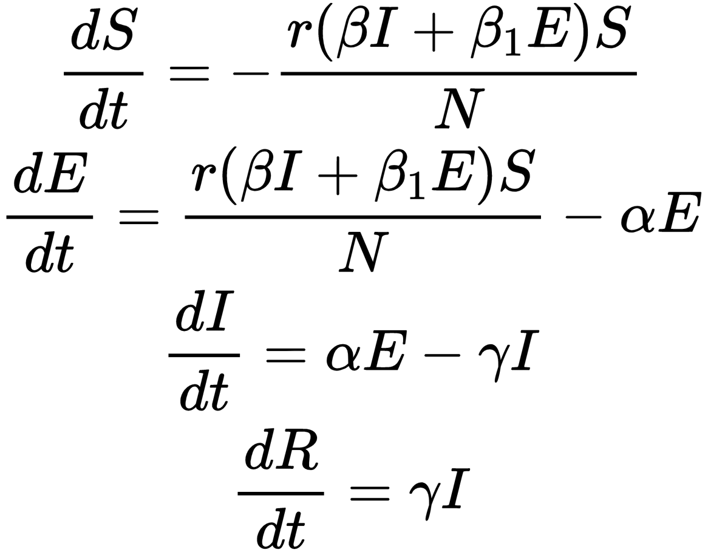
系统建模-连续系统仿真
连续系统仿真模型
Notes:
首先我们看一下连续系统仿真
连续系统仿真所采用的模型为
该模型推导过程为
首先计算最后一个公式也就是康复人数随着时间变化的速率，其速度也就是康复概率乘以感染者人数
然后计算导数第二个公式 感染者随着时间变化的速率为 潜伏者转换为感染者的概率乘以潜伏者的人数 减去康复概率乘以感染者的人数，也就是康复人数
再计算第一个公式 易感者随着时间变化的速率为 每日接触的人数/总人数 再乘以 感染者感染的概率乘以感染者人数 加上 潜伏者感染的概率乘以潜伏者人数 再乘以 易感者人数
最后计算第二个 潜伏着随着时间变化的速率为 每日易感人数减少的速率 减去 潜伏者转换为感染者的概率乘以潜伏者的人数
易感者随着时间变化的速率为 每日接触的人数/总人数 再乘以 感染者感染的概率乘以感染者人数 加上 潜伏者感染的概率乘以潜伏者人数 再乘以 易感者人数
潜伏着随着时间变化的速率为 每日易感人数减少的速率 减去 潜伏者转换为感染者的概率乘以潜伏者的人数
感染者随着时间变化的速率为 潜伏者转换为感染者的概率乘以潜伏者的人数 减去康复概率乘以感染者的人数，也就是康复人数
康复者随着时间变化的速率为 康复概率乘以感染者人数

Slide 8
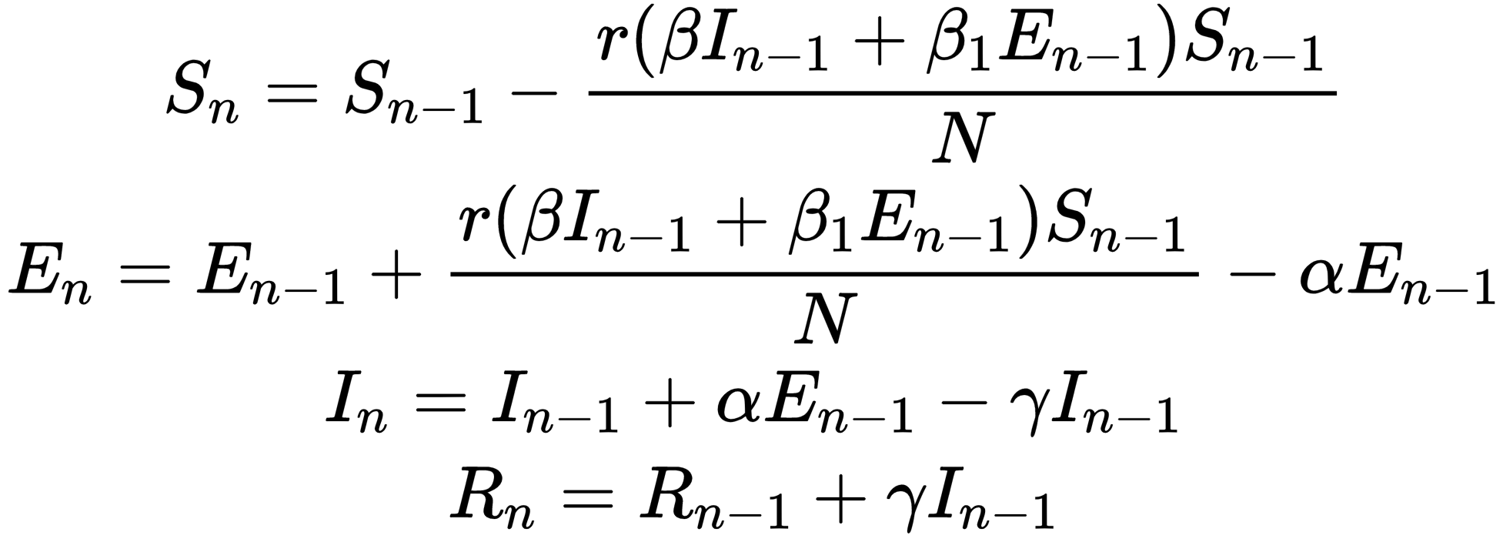
系统建模-联系系统仿真
将之前的公式整理成迭代式，则随着t的变化各个参数的迭代式为：
Notes:
将之前的公式整理成迭代式，则随着时间T各个参数的迭代式如图所示

Slide 9
系统建模-元胞自动机
元胞自动机
元胞自动机(cellular automata，CA) 是一种时间、空间、状态都离散，空间相互作用和时间因果关系为局部的网格动力学模型，具有模拟复杂系统时空演化过程的能力。
Notes:
接下来是元胞自动机实验的系统建模
元胞自动机 是一种时间、空间、状态都离散，空间相互作用和时间因果关系为局部的网格动力学模型，具有模拟复杂系统时空演化过程的能力。本实验采用元胞自动机演化一个二维空间的传染病传染情况。

Slide 10
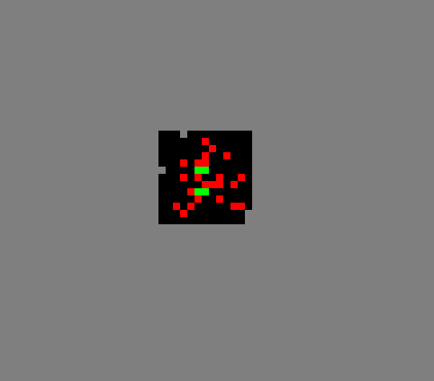
系统建模-元胞自动机
黑色代表潜伏者
红色代表感染者
绿色代表治愈者
灰色代表易感者
Notes:
该元胞自动机中每个元胞都有4种状态，分别是潜伏者，感染者，治愈者，易感者
这个图为本次实验种每个元胞颜色所代表的状态。
其中黑色代表潜伏者
红色代表感染者
绿色代表治愈者
灰色代表易感者

Slide 11
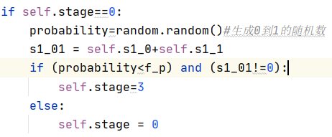
系统建模-元胞自动机
规则1：
当当前状态为易感者的时候，当周围存在感染者的时候，有概率被感染
Notes:
元胞自动机中最重要的就是他的演变规则，该自动机有四个规则，规则1为：当为易感者的时候，当周围存在感染者的时候，有概率被感染

Slide 12
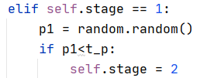
系统建模-元胞自动机
规则2：
当为感染者的时候，有概率被治愈
Notes:
采用SEIR模型进行仿真，此模型中将人群分为4种类型，分别是易感者，潜伏者，感染者，康复者

Slide 13
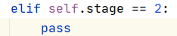
系统建模-元胞自动机
规则3：
当为治愈者的时候，不改变任何状态
Notes:
采用SEIR模型进行仿真，此模型中将人群分为4种类型，分别是易感者，潜伏者，感染者，康复者

Slide 14
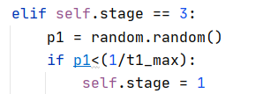
系统建模-元胞自动机
规则4：
当为潜伏者的时候，有概率转化为感染者
Notes:
采用SEIR模型进行仿真，此模型中将人群分为4种类型，分别是易感者，潜伏者，感染者，康复者

Slide 15
03
运行与结果收集

Slide 16
运行与结果收集
连续系统仿真：

Slide 17
运行与结果收集
元胞自动机仿真：

Slide 18
04
总结

Slide 19
总结
通过对数据和图的分析，我们可以看出，当减小人员流动和注意防控之后，传染病的传染速度显著下降，甚至会有消失的迹象。所以在传染病面前，只要我们人人都减少流动，注意带口罩，那么传染病最终必定被征服。

Slide 20
谢谢
THANK YOU
汇报人：焦焱

